Slide 1
Информатика и ИТ
7
класс
Действия с
информацией

Slide 2
План урока:
1
Информационные процессы;
Понятие объекта;
Типы действий над информацией;
Виды информации;
Свойства информации.
Notes:
Понятие информации;
Информатика как наука;
Первоначальные и основные понятия информатики;
Задачи Информатики;
Основные направления науки

Slide 3
Информационные процессы
До сегодняшнего дня из жизни школьных
предметов вы получили информацию, которую необходимо было сохранить для дальнейшего использования в тетради или в альбоме, в виде текста, чертежа или рисунка. Некоторую часть информации вы запомнили, другую, используя тетрадь, записали и при необходимости можете ею воспользоваться.

Slide 4
Информационные процессы
С годами накопленная информация углубляется
и расширяется, дополняя ваши знания о предметах или процессах. Вы ознакомились с такими действиями как создавать, собирать, искать, хранить, передавать, принимать, измерять, использовать, обрабатывать, копировать, воспринимать, запоминать, преобразовывать, распространять, делить на части, упрощать, объединять, формализовать, кодировать, разрушать и т.д.

Slide 5
Информационные процессы
Все процессы, связанные с определенными операциями в работе с информацией,
называются
информационными процессами.
Информационный процесс —
это любые действия,
выполняемые с информацией.

Slide 6
Понятие объекта
Обычно объектом называют вещь, на которую направлено внимание человека событие, процесс, операция, свойство или отношение.
В информатике предметы, процессы, явления материального или нематериального свойства, рассматриваемые с точки зрения их информационных свойств, называют информационными объектами.

Slide 7
Объекты
Понятие объекта
Материальные
Нематериальные

Slide 8
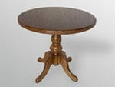
Понятие объекта
Объекты – предметы;
Объекты – явления;
Объекты – процессы.

Slide 9
Типы действий с информацией
Поиск
Обработка
Использование
Хранение
Передача
Информационная защита

Slide 10
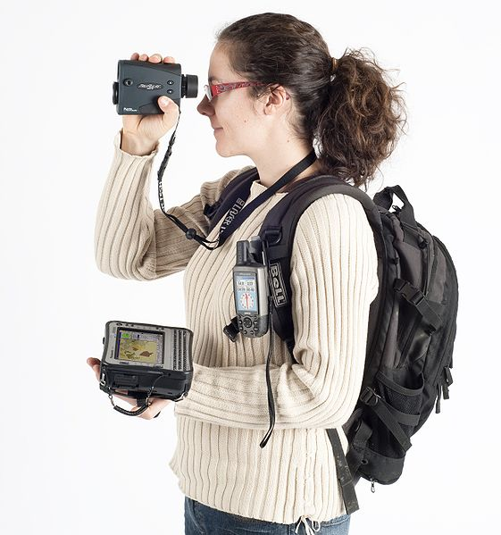
Поиск информации

Slide 11
Поиск информации
Основная цель поиска — фильтрация, разделить полезную и нужную информацию
от «информационного мусора».

Slide 12
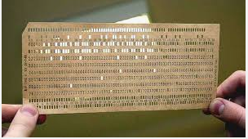
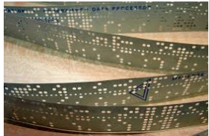
Хранение информации

Slide 13
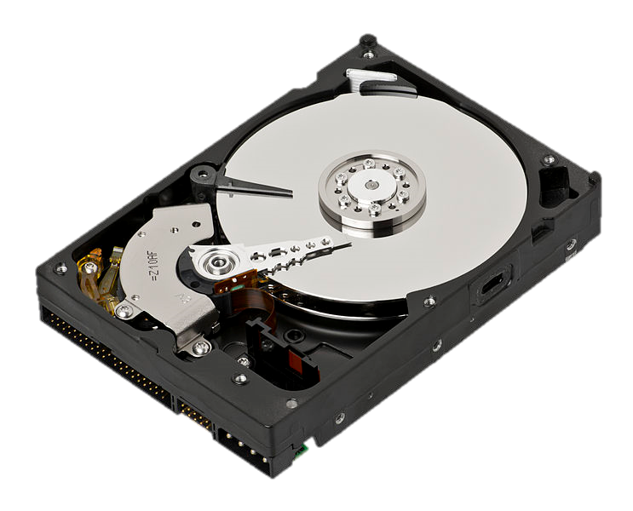
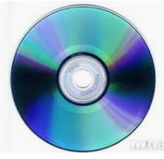
Хранение информации

Slide 14
Обработка информации
Выполнение какого-либо действия с одной информацией для получения другой
информации.
Означает выполнение необходимых
операций над одним информационным объектом и его преобразование в другой объект.

Slide 15
Обработка информации
Делится на два вида:
обработка информации изменением содержания в целях получения новой информации;
обработка информации, не изменяя содержания, в целях
изменения вида информации.

Slide 16
Обработка информации
?!
Входная информация – это информация, которую получает человек или устройство.
Выходная информация – это информация, которая получается после обработки человеком или устройством.

Slide 17
Примеры обработки информации:
Пример обработки информации | Входная информация | Правило преобразования | Выходная информация
Таблица умножения | Множители | Правила арифметики | Произведение
Определение времени полёта рейса «Ташкент — Нукус» | Время вылета из Ташкента и время прилёта в Нукус | Математическая формула | Время в пути

Slide 18
Примеры обработки информации:
Пример обработки информации | Входная информация | Правило преобразования | Выходная информация
Получение секретных сведений | Шифровка от резидента | Своё в каждом конкретном случае | Дешифрованный текст
Постановка диагноза болезни | Жалобы пациента и результаты анализов | Знания и опыт врача | Диагноз

Slide 19
Передача информации
Передача информации – это целенаправленный процесс, в результате которого информация передается от одного объекта к другому.

Slide 20
Передача информации
помехи
защита от помех
Кодирующее устройство необходимо для преобразования информации в форму, удобную для передачи.

Slide 21
Передача информации
помехи
защита от помех
Декодирующее устройство преобразует информацию в форму, понятную получателю.
В процессе передачи информация может утрачиваться, искажаться. Это происходит из-за различных помех, как на канале связи, так и при кодировании и декодировании информации.

Slide 22
Защита информации
Защита информации
Для защиты информации используют различные способы защиты:
контроль доступа;
разграничение доступа;
дублирование каналов связи;
криптографическое преобразование информации с помощью шифров.

Slide 23
Виды информации
Cигналы
Непрерывные
(Аналоговые)
Дискретные
(Цифровые)

Slide 24
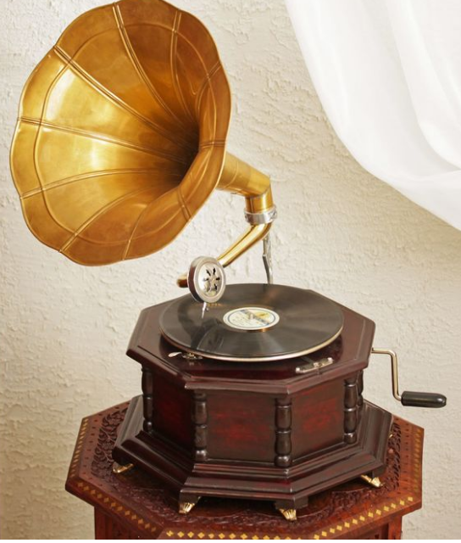
Непрерывная (Аналоговая) информация
Непрерывно воздействующая на человека информация называется
аналоговой информацией. Состояние погоды или время - это пример непрерывной информации.

Slide 25
Дискретная (Цифровая) информация
Прерывистый вид информации называется дискретной
Информацией.

Slide 26
Свойства информации
Ценность
Полнота
Достоверность
Объективность
Доступность
Понятность

Slide 27
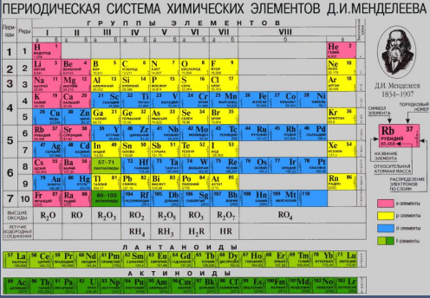
Ценность (Актуальность) информация
- способность информации (быть ценной) соответствовать нуждам потребителя в нужный момент времени;

Slide 28
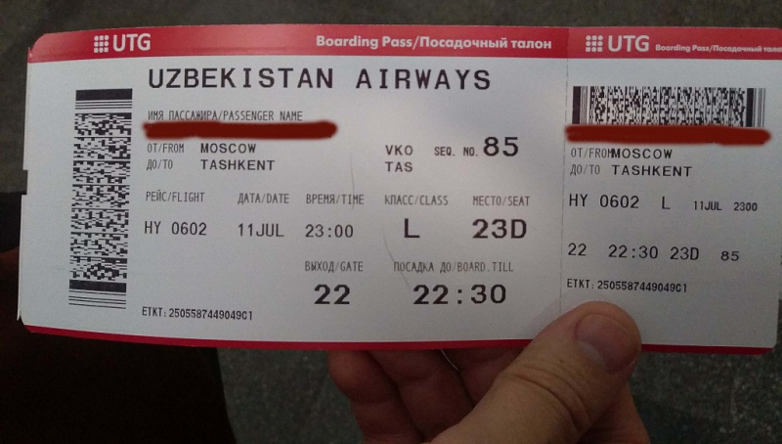
Полнота информация
— свойство информации исчерпывающе (для данного потребителя) характеризовать отображаемый объект или процесс;

Slide 29
Достоверность информация
— свойство информации не иметь скрытых ошибок. Достоверная информация со временем может стать недостоверной, если устареет и перестанет отражать истинное положение дел;
Дезинформация — заведомо ложная информация.

Slide 30
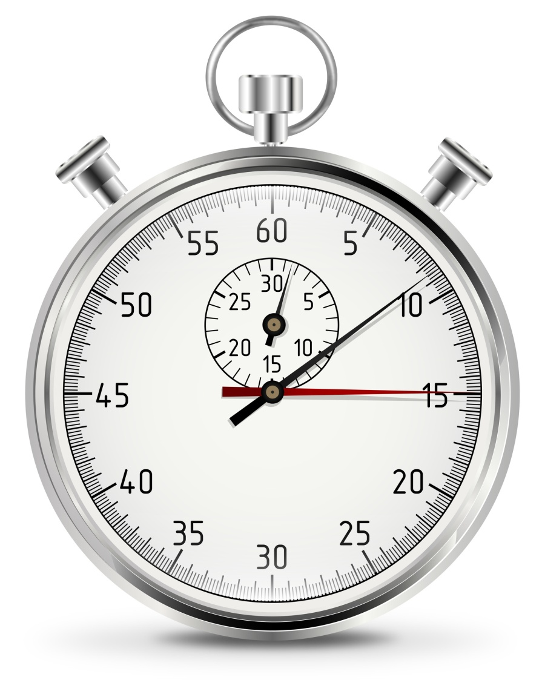
Объективная информация
— общая для всех информация, не зависящая
от мнения или суждения кого-либо. Данный вид информации можно получить при помощи измерительных приборов.

Slide 31
Доступность информация
— свойство информации, характеризующее возможность ее получения данным потребителем;

Slide 32
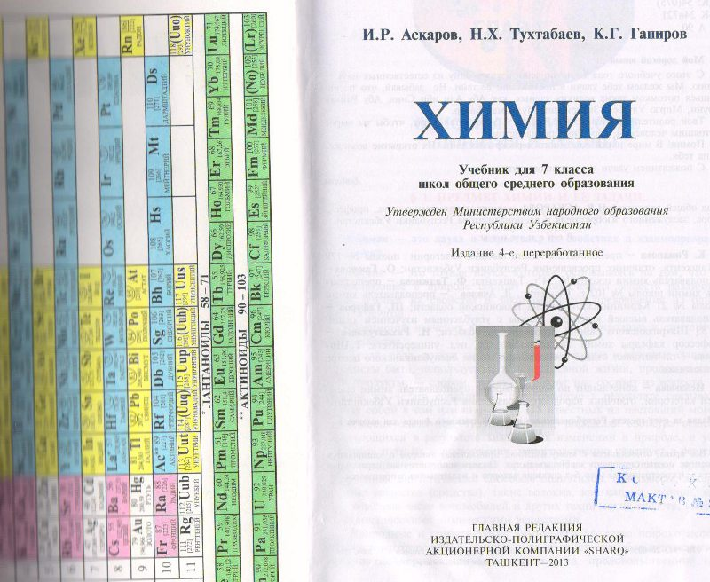
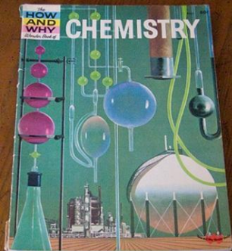
Понятность информация
- свойство, характеризующее выраженность на понятном языке для получателя

Slide 33
Закрепление
Ситуация | Источник | Приемник
Мальчик читает книгу | книга | Мальчик
Мама смотрит новости по телевизору | Телевизор | Мама
Сардор и Бехруз разговаривают по телефону | Сардор и Бехруз | Сардор и Бехруз
Учитель объясняет урок | учитель | Ученики класса

Slide 34
Закрепление
Ситуация | Источник | Приемник
На ж/д вокзале диктор объявляет о прибытие поезда | диктор | Все пассажиры
Коля в магазине покупает конфеты | Продавец магазина, мальчик Коля | Мальчик Коля, продавец магазина
На дороге стоит знак «Стоянка запрещена» | Дорожный знак | Все проезжающие водители

Slide 35
Закрепление
Угадайте правило обработки данных исполнителем:
16
1, 4, 9, …,25
128, 64, 32, …, 8
1, 2, 3, 5, …, …, 21
10 (50) 15
17 (…) 20
16
8
13
74

Slide 36
Закрепление
Прочитайте страницы учебника 9-16.
Выполните задания 3, 4, 5 со страниц
16-17 учебника.

Slide 37
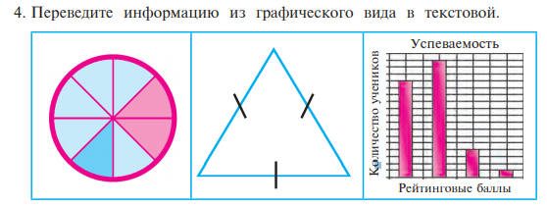
Задание для самостоятельной работы:

Slide 38
Задание для самостоятельной работы:

